Slide 1
Akrobatická gymnastika
dříve sportovní akrobacie

Slide 2
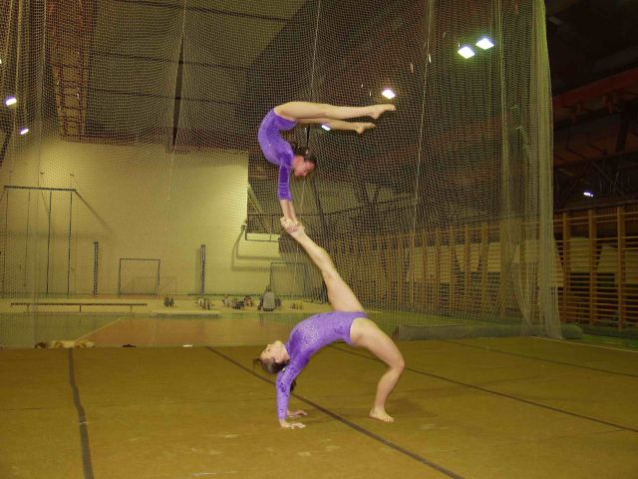
Charakteristika
Gymnastická disciplína
Síla, flexibilita, odvaha, spolupráce
Gymnastický odpružený koberec 12m x 12m
Muži, ženy, smíšené
Sestavy s hudbou

Slide 3
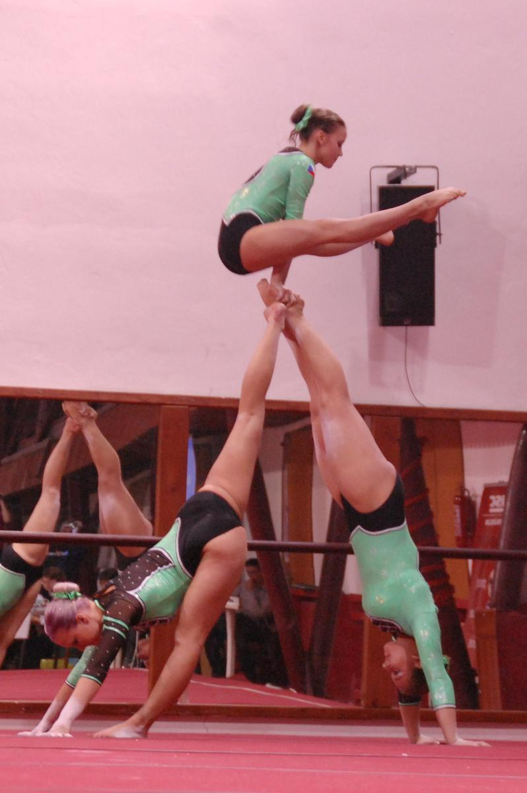
Charakteristika
Sestavy: statická, dynamická, smíšená
  Statická – silové prvky, výdrže (3s)
  (lidská pyramida) – min. 6 spol.prvků
  Dynamické – prvky předváděné v tempu
  (přemety, salta, piruety)
  Smíšené - kombinací statických
  a dynamických prvků
Délka sestavy – 2,5 min

Slide 4
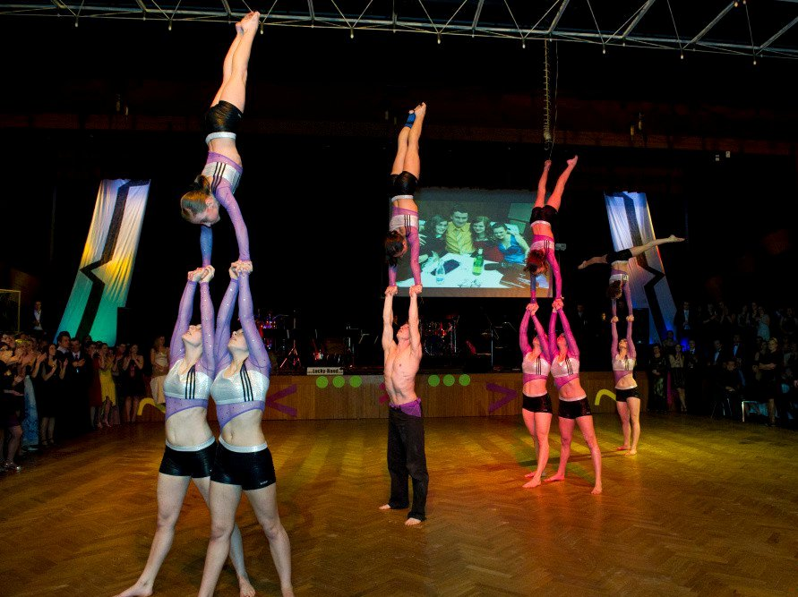
Kategorie
mužské páry
ženské páry
smíšené páry
ženské trojice
mužské čtveřice

Slide 5
Hodnocení
Obtížnost – předepsaná obtížnost, maximum 10 bodů
Provedení – technické srážky z hodnoty 10 bodů
Umělecký dojem – maximum 10 bodů
Maximální známka 30 bodů
Rozhodčí všech panelů sedí vedle sebe

Slide 6
Soutěže
Moskva 1974 – první MS
ME – každé dva roky - liché
MS – každé dva roky - sudé
Národní mistrovství

Slide 7
Organizace
Česká gymnastická federace – ČGF
Fédération Internationale de Gymnastique – FIG

Slide 8
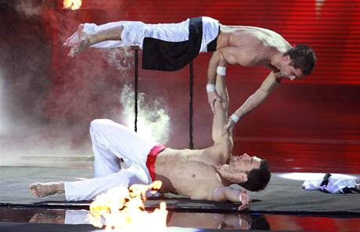
Komerční využití
Česko Slovensko má talent
DaeMen

Slide 9
ukázky
http://www.youtube.com/watch?v=fHOsbA53_W8
http://www.youtube.com/watch?v=tq9YtJeytYw
http://www.ceskatelevize.cz/ivysilani/10162155147-gymnastika/21147129724-mm-cr-v-akrobaticke-gymnastice-praha/
http://www.youtube.com/watch?v=j0j3WV3tkWY
http://www.youtube.com/watch?v=0a36XZmeY-A

